Slide 1
Тема: «Муниципальные механизмы управления качеством образования: в контексте нацпроекта «Образование»

Slide 2
"Вызов эпидемии, с которой столкнулась цивилизация, очень четко, убедительно показал колоссальную значимость тех сфер, которые определяют безопасность, качество жизни человека.
Это здравоохранение, образование, экология, наука и технологии. И работающие в этих сферах заслужили общественного и государственного признания” В. В. Путин

Slide 3
Приоритетный национальный проект «Образование»
Современная школа
Успех каждого ребенка
Цифровая образовательная среда
Патриотическое воспитание граждан Российской Федерации

Slide 4
Муниципальная система оценки качества образования
Система оценки качества подготовки обучающихся
Система выявления, поддержки и развития способностей и талантов у детей и молодежи
Система работы по самоопределению и профессиональной ориентации обучающихся

Slide 5
Муниципальная система оценки качества образования
Система мониторинга эффективности руководителей всех образовательных организаций района
Система обеспечения профессионального развития педагогических работников
Система организации воспитания и социализации обучающихся
Система мониторинга качества дошкольного образования

Slide 6
Система оценки качества подготовки обучающихся
Направление 1
ГИА - 11
Русский язык:
Самые высокие средние баллы имеют Ивановская, Разъезженская и Жеблахтинская школы - 82, 82 и 78 баллов соответственно.
Наиболее низкие средние баллы имеют Танзыбейская, Мигнинская и Салбинская школы - 42, 54 и 57 баллов соответственно.
Медалистов - 4

Slide 7
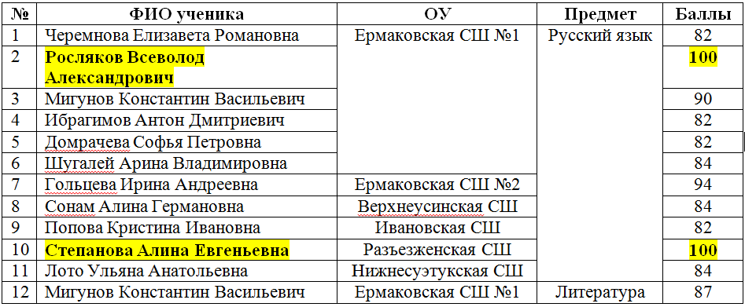
Система оценки качества подготовки обучающихся
Направление 1
ГИА - 11
Список выпускников, получивших высокие баллы на ЕГЭ

Slide 8
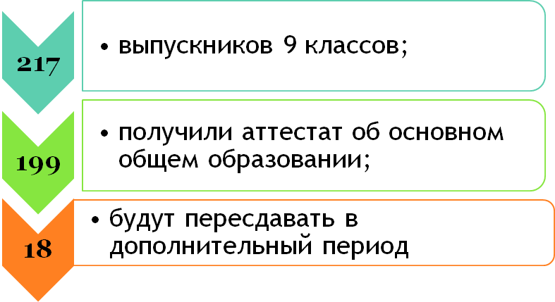
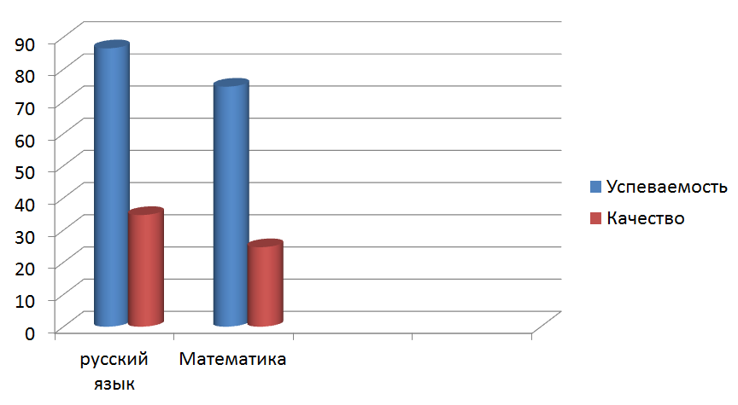
Система оценки качества подготовки обучающихся
ГИА - 9
Направление 1

Slide 9
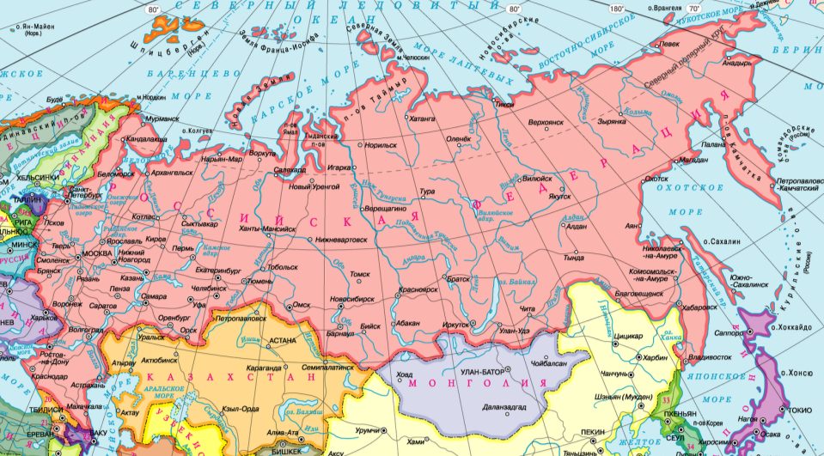
Система оценки качества подготовки обучающихся
Распределение выпускников

Slide 10
Внешние оценочные процедуры
Всероссийские проверочные работы
Краевые диагностические работы - 4, 6, 7, 8 классы
Стартовые диагностики - 1 классы
Итоговые диагностики - 1, 2, 3 классы

Slide 11
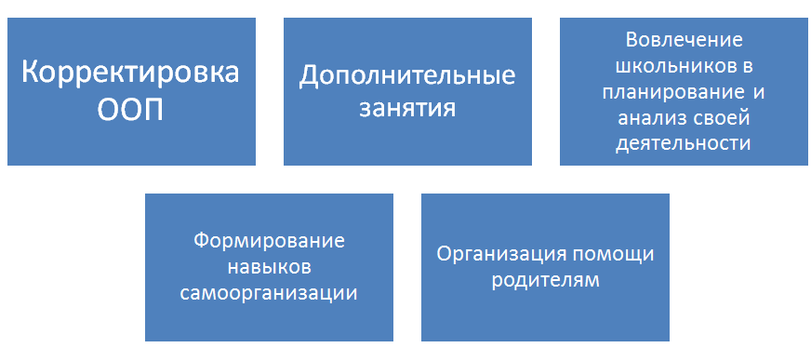
Система оценки качества подготовки обучающихся
Направление 1
Меры
на уровне ОО

Slide 12
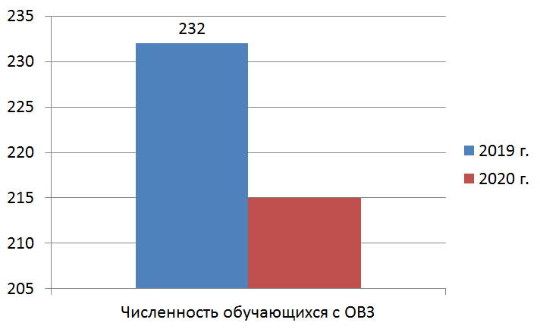
Система оценки качества подготовки обучающихся
Направление 1
Инклюзивное образование
215

Slide 13
Система оценки качества подготовки обучающихся
Направление 1
Инклюзивное образование
Наименование регионального конкурса | Участники
«Лучшая инклюзивная школа» | МБОУ «Ермаковская СШ №2» МБДОУ «Ермаковский детский сад №2»
«Лучший по профессии» | МБОУ «Ермаковская СШ №2» МБОУ «Мигнинская СШ» МБОУ «Семенниковская СШ» МБОУ «Разъезженская СШ» МБОУ «Григорьевская СШ»
«Абилимпикс Красноярск_2021» | МБОУ «Верхнеусинская СШ»
«Мир вокруг нас» | МБОУ «Ермаковская СШ №2» МБОУ «Семенниковская СШ» МБОУ «Верхнеусинская СШ»

Slide 14
Система выявления, поддержки и развития способностей и талантов у детей и молодежи
Направление 2
Работа с одаренными детьми
Олимпиадное движение
Конкурсное движение
Индивидуализированная работа

Slide 15
Система выявления, поддержки и развития способностей и талантов у детей и молодежи
Направление 2

Slide 16
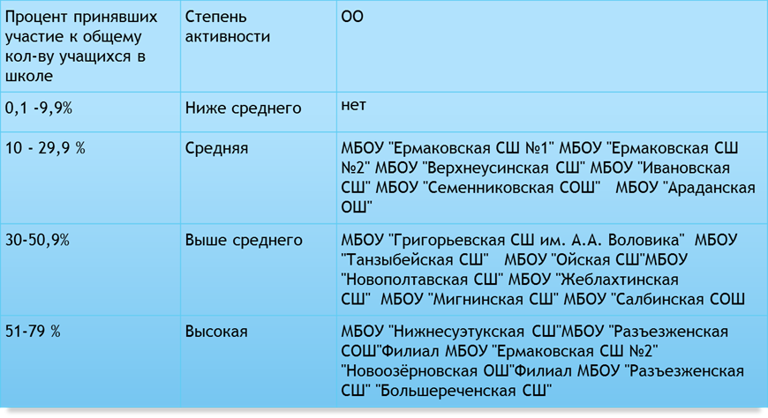
Система выявления, поддержки и развития способностей и талантов у детей и молодежи
Направление 2

Slide 17
Задачи:
Система выявления, поддержки и развития способностей и талантов у детей и молодежи
Направление 2
Организовать в ОУ деятельность по составлению и внедрению ИОП для 100% высокомотивированных школьников, включенных в базу данных ГИР и Одаренные дети Красноярья;
Повысить долю участия школьников муниципалитета в перечневых мероприятиях для одаренных детей краевого и федерального уровней

Slide 18
Система работы по самоопределению и профессиональной ориентации обучающихся
Направление 3
Перспективы работы на 2021-2022 учебный год:

Slide 19
Система мониторинга эффективности руководителей всех образовательных организаций района
Направление 4

Slide 20
Система мониторинга эффективности руководителей всех образовательных организаций района
Молодые педагоги
Ермаковская СШ № 2 | Утева Светлана Андреевна (учитель английского языка) Федорова Дарина Александровна (учитель физики)
Салбинская СОШ | Лариончикова Анна Аркадьевна (учитель математики)
Ойская СШ | Зарипова Евгения Андреевна (учитель физики, математики)
Разъезженская СШ | Воронина Полина Ибрагимовна (воспитатель)
Ермаковский детский сад №5 | Изосимова Кристина Руслановна (воспитатель)
Ойский детский сад | Александрова Светлана Сергеевна (воспитатель)

Slide 21
•Группа показателей
Система обеспечения профессионального развития педагогических работников
Направление 5
Группа показателей

Slide 22
•Группа показателей
Система обеспечения профессионального развития педагогических работников
Направление 5
VI краевой Педагогический марафон
17 ОО приняли участие в муниципальном этапе
Еременко Елена Юрьевна, Танзыбейская СШ
Бабич Елена Ивановна, Салбинская СШ
Демченко Оксана Валерьевна, Ойская СШ
Шевченко Лайла Николаевна, Жеблахтинская СШ
Гордиенко Светлана Михайловна, Ермаковский ДС № 5 приглашены на краевой этап марафона

Slide 23
Система обеспечения профессионального развития педагогических работников
Направление 5
показателей
РЕГИОНАЛЬНЫЙ АТЛАС ОБРАЗОВАТЕЛЬНЫХ ПРАКТИК
Начальный уровень | Продвинутый уровень | Претендует на высший уровень
МБОУ "Ермаковская СШ № 1" | МБОУ "Ермаковская СШ № 1" | МБДОУ "Ермаковский детский сад №5"
МБОУ "Ермаковская СШ №1" | МБДОУ Ермаковский детский сад №1 комбинированного вида "Ромашка"
МБОУ "Ойская СШ" | МБДОУ Ермаковский детский сад №2 комбинированного вида "Родничок"
МБДОУ "Ермаковский детский сад №5" | МБУДО "Ермаковский центр дополнительного образования"

Slide 24
Система обеспечения профессионального развития педагогических работников
Направление 5
УЧИТЕЛЬ ГОДА
ВОСПИТАТЕЛЬ ГОДА
МБОУ «Ермаковская СШ № 1»
Филиал МБОУ «Ермаковская СШ №2» «Новоозерновская ОШ»
МБОУ «Ермаковская СШ№2»
МБОУ «Нижнесуэтукская СШ»
МБОУ «Ойская СШ»
МБОУ «Танзыбейская средняя школа»
МБОУ «Ивановская СШ»
МБОУ «Разъезженская СШ»
МБОУ «Верхнеусинская СШ»
МБОУ «Семенниковская СШ»
МБДОУ Ермаковский детский сад № 1 комбинированного вида «Ромашка»
МБДОУ Ермаковский детский сад № 2 комбинированного вида «Родничок»
МБДОУ «Ермаковский детский сад № 4»
МБДОУ «Ермаковский детский сад № 5 комбинированного вида»

Slide 25
Система обеспечения профессионального развития педагогических работников
Направление 5
*Павлова Юлия Сергеевна – I место в ЛИГЕ «Дизайн мышления»
*Финогенова Оксана Анатольевна – III место в ЛИГЕ «Командодействие»
*Жолобова Юлия Сергеевна - приглашена для обучения и работы тренером МППИ.

Slide 26
Система организации воспитания и социализации обучающихся
Направление 6
Развитие социальных институтов воспитания. Ключевой показатель - разработка и утверждение рабочих программ воспитания в общеобразовательных учреждениях.
Обновление воспитательного процесса (гражданское, патриотическое, духовно-нравственное трудовое, экологическое воспитание) и эффективность деятельности классных руководителей.
Развитие добровольчества и детских общественных объединений.
Профилактика безнадзорности и правонарушений несовершеннолетних.
Развитие служб медиации в образовательных организациях

Slide 27
Система организации воспитания и социализации обучающихся
Направление 6
В 7 школах созданы волонтерские объединения (99 обучающихся);
В 16 школах действуют службы медиации (отсутствуют в Нижнеусинской и Большереченской школах);
100% (67 человек), состоящих на учете, заняты во внеурочное время

Slide 28
Система организации воспитания и социализации обучающихся
Задачи на новый учебный год:
продолжить работу по сопровождению реализации школами рабочих программ воспитания;
наращивать компетенции педагогов по работе с семьей по вопросам воспитания, создавать условия для их формирования;
активнее выявлять и распространять успешные практики взаимодействия школы и семьи в вопросах воспитания;
внедрять в практику новые формы организации воспитания на основе деятельностного подхода, с использованием современных технологий и ресурсов;
расширять воспитательные возможности школы за счет межведомственного взаимодействия, использования возможностей детских общественных объединений

Slide 29
Опека и попечительство
Направление 6

Slide 30
Система мониторинга качества дошкольного образования
Направление 7

Slide 31
Система мониторинга качества дошкольного образования
Направление 8
Приоритетная задача - обеспечение 100%-ной доступности дошкольного образования для детей в возрасте до 3 лет.
11 групп для детей от 1,5 до 3 лет.
в МБДОУ «Ермаковский детский сад №3» открыта дополнительная группу для 20 детей раннего возраста.

Slide 32
Система мониторинга качества дошкольного образования
Направление 7

Slide 33
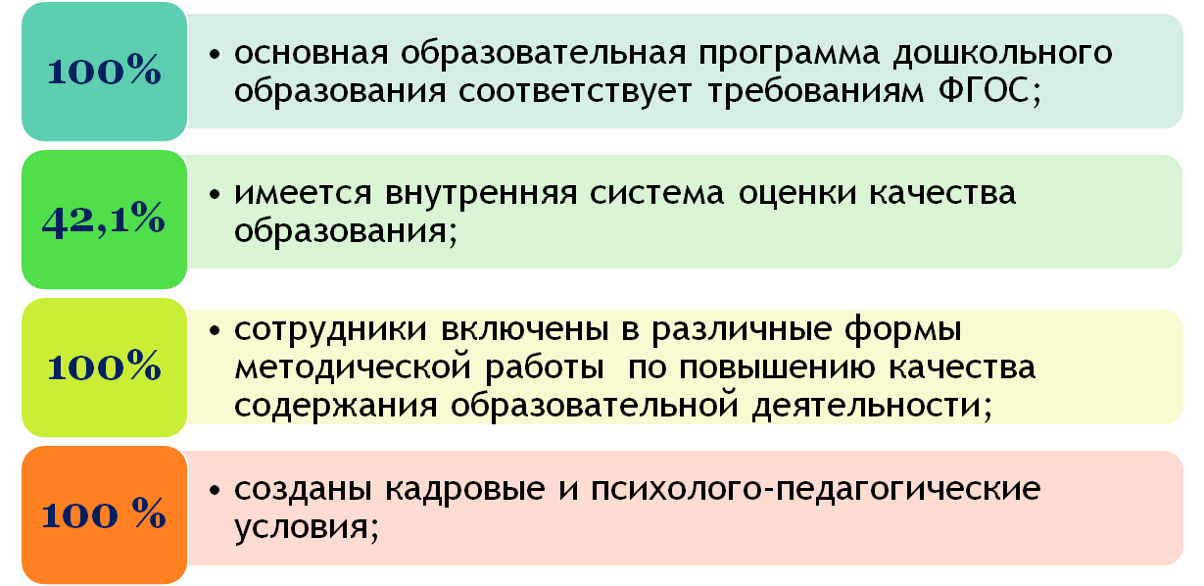
Результаты мониторинга качества дошкольного образования
Направление 7

Slide 34
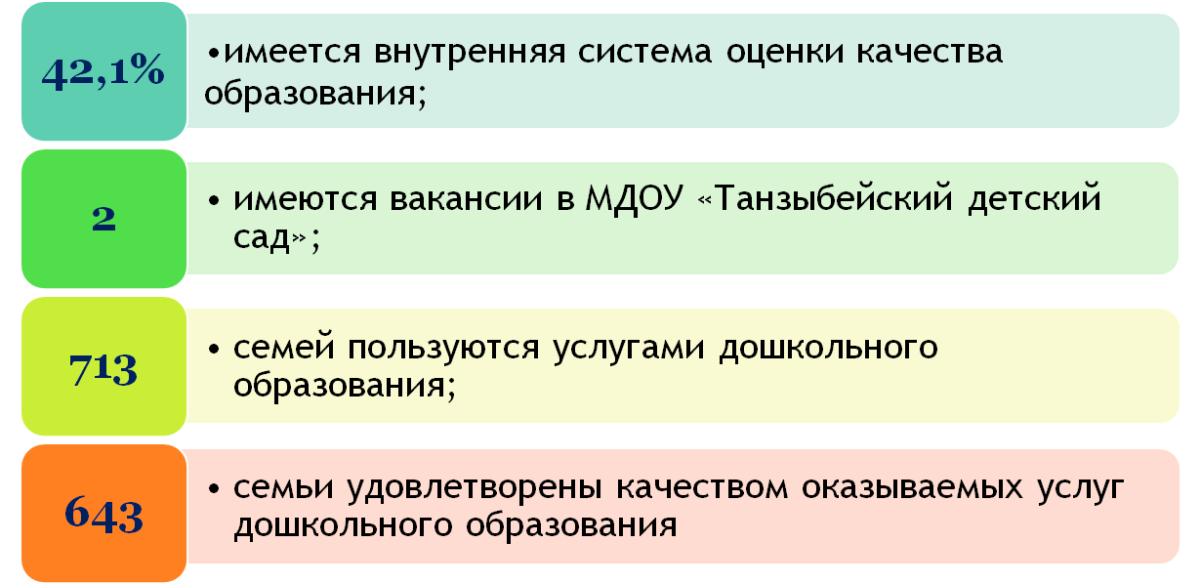
Результаты мониторинга качества дошкольного образования
Направление 7

Slide 35
Система мониторинга качества дошкольного образования
Направление 7
Создано 14 консультационных пунктов
Не имеют консультационного пункта:
МБОУ «Григорьевская СШ»,
МБОУ «Новоозерновская ОШ»,
МБОУ «Семенниковская СОШ».

Slide 36
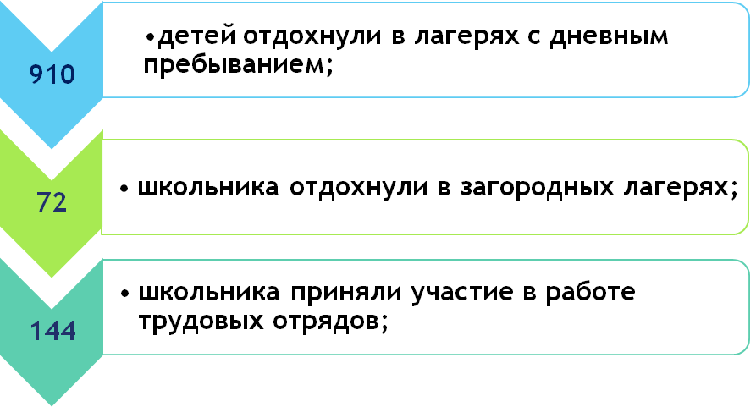
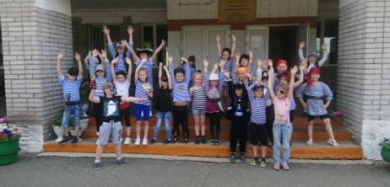
Итоги летней оздоровительной кампании

Slide 37
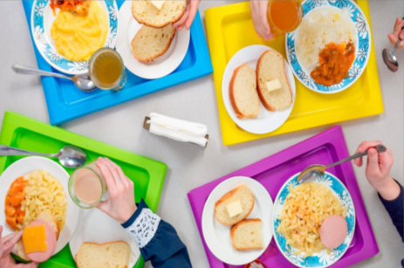
Инфраструктура
Дети с первого по четвертый класс получают горячее питание в школе за счет бюджета.
в
8829130,17
3651169,83

Slide 38
Инфраструктура
Субсидии на 2021 год
Программа:«Развитие образования» - 3740,00 т.руб. и 37,77 т.руб. софинансирование из средств местного бюджета на приведение зданий и сооружений общеобразовательных организаций в соответствие с требованиями законодательства.
«Содействие развитию местного самоуправления» - 2 318,795 т.руб. на ремонт внутреннего освещения здания МБОУ «Ермаковская средняя школа № 2».
«Развитие образования» - 3 250,56 т.руб. на ремонт спортивного зала МБОУ «Танзыбейская средняя школа».
С 2017 по 2021 годы выделяются средства из местного бюджета на установку систем видеонаблюдения (по 42,5 тысячи рублей для МБОУ «Ермаковская СШ№ 1» и МБОУ «Ермаковская СШ№ 2»).

Slide 39
Дополнительное образование
1183 воспитанника
Действует проект «Успех каждого ребенка»
Цель: обеспечение к 2024 году для детей в возрасте от 5 до 18 лет доступных для каждого и качественных условий для воспитания гармонично развитой и социально ответственной личности путем увеличения охвата дополнительным образованием до 80% от общего числа детей

Slide 40
Центр дополнительного образования
2 место Краевого фестиваля детского творчества «Таланты без границ» - Ансамбль песни «СлавиЯ» (педагог Колбасова Т.В.); Анашкина Алена (педагог Резвицкая Г.Н)
3 место Краевого фестиваля детского творчества «Таланты без границ»- Пресс-центр «Истоки» МБОУ «Мигнинская средняя школа».
Ансамбль педагогов «Элегия» - победители межмуниципального этапа краевого фестиваля работников образования «Творческая встреча 2021».

Slide 41
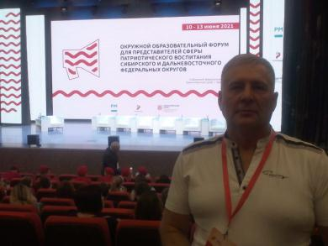
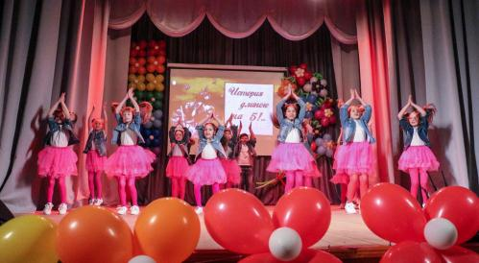
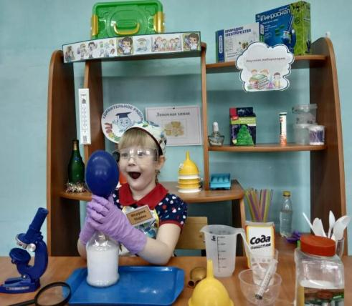
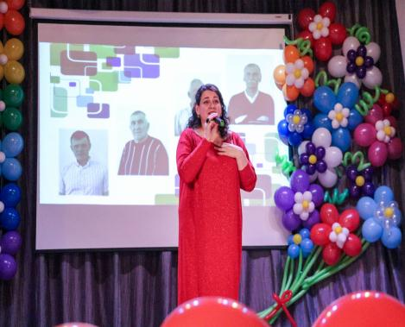

Slide 42
Станция юных техников
- Проект «Модульный конструктор для постройки различной самоходной техники малой мощности» в направлении «Машиностроение, системы и оборудование» 3 место по Южному образовательному округу.
- Проект «Бестраншейный ремонт трубопровода» в направлении «Рационализаторство и изобретательство» занял 1 место по Южному образовательному округу
-На зональном этапе Краевого молодежного форума «Научно-технический потенциал Сибири 2021» проект “Бестраншейный ремонт трубопровода или 3D печать трубы в трубе» I место в направлении конференция в номинации «Рационализаторство и изобретательство».
-1 место в старшей возрастной группе - Феоктистов Евгений на межрайонных соревнованиях по картингу «Весенний лед».

Slide 43
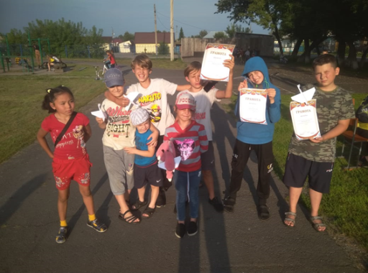
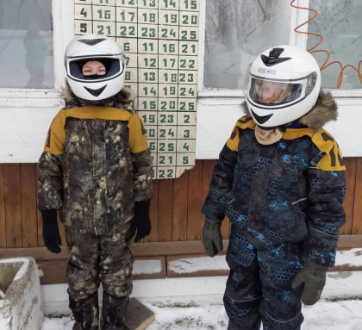
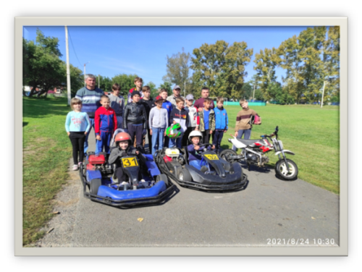
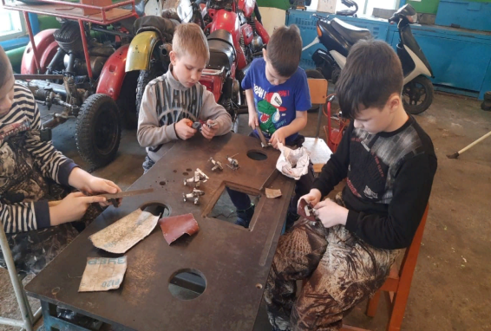

Slide 44
ДЮСШ “Ланс”
Призовые места выездных спортивных соревнований:
- Краевой уровень – три 1 места, одно 2 место, одно 3 место;
- Региональный уровень – пятнадцать 1 мест, девять 2 мест, тринадцать 3 мест.
Региональный этап Всероссийской заочной акции «Физкультура и спорт-альтернатива пагубным привычкам» приняли участие:
Ермаковская СШ № 1;
Жеблахтинская СШ;
Новоозёрновская ОШ

Slide 45
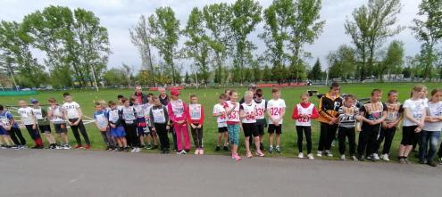
ДЮСШ “Ланс”

Slide 46
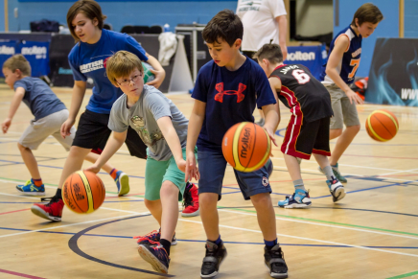
ДЮСШ “Ланс”
1 место - МБОУ “Ермаковская СШ №1”
2 место - МБОУ “Салбинская СШ”
3 место - МБОУ “Разъезженская СШ”
Среди малокомплектных школ
1 место - МБОУ “Салбинская СШ”,
2 место - МБОУ “Жеблахтинская СШ”
3 место - МБОУ “Разъезженская СШ”

Slide 47
Приоритетные задачи на 2021/22 учебный год
Создание условий для повышения качества образования, определенных в региональных проектах и региональной Концепции управления качеством образования;
Обеспечение роста доступа к актуальному, обновляемому содержанию учебных предметов, образовательному контенту, создаваемому на различных цифровых платформах;
Создание условий для персонализации и индивидуализации в учебном процессе каждого учащегося;
Непрерывное повышение профессионального мастерства педагогов

Slide 48
Очень важно, чтобы для молодых людей ориентиром в жизни служили судьбы и победы наших выдающихся предков и, конечно, современников, их любовь к Родине. У ребят должна быть возможность в передовых форматах ознакомиться с нашими достижениями в сфере науки и технологий, литературы и искусства. В этом есть предназначение современной школы.
В.В. Путин

Slide 49
Дорогие коллеги, поздравляем вас с новым учебным годом!

